Slide 1
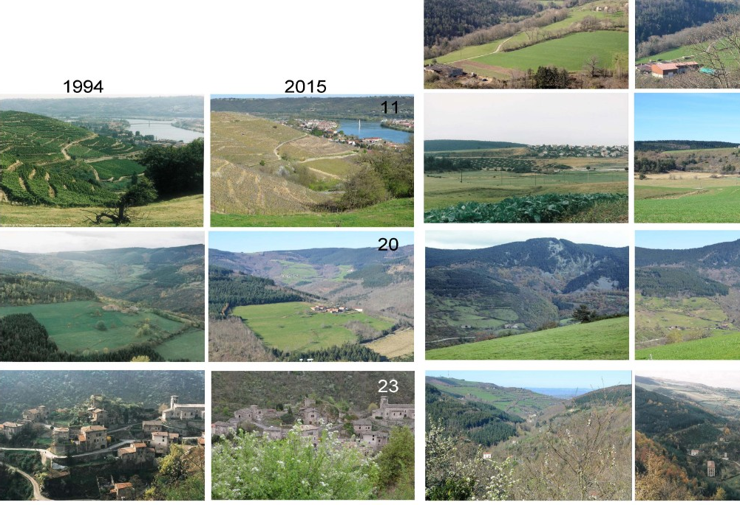


L’OPP du Pilat après 25 ans de reconduction du ...
Webinaire Fédération Parc - OPP
27 janvier 2022

Slide 2
UN OBJECTIF NATIONAL
« Face aux mutations rapides et profondes du paysage français, l’Observatoire photographique national du paysage a pour mission de :
« constituer un fonds de séries photographiques pour analyser les mécanismes de transformation des espaces ainsi que les rôles des différents acteurs qui en sont la cause de façon à orienter favorablement l’évolution du paysage »

Slide 3
UN OBJECTIF NATIONAL
Face aux mutations rapides et profondes du paysage français, l’Observatoire photographique national du paysage a pour mission de :
« constituer un fonds de séries photographiques pour analyser les mécanismes de transformation des espaces ainsi que les rôles des différents acteurs qui en sont la cause de façon à orienter favorablement l’évolution du paysage »

Slide 4
UN OBJECTIF NATIONAL
Face aux mutations rapides et profondes du paysage français, l’Observatoire photographique national du paysage a pour mission de :
« constituer un fonds de séries photographiques pour analyser les mécanismes de transformation des espaces ainsi que les rôles des différents acteurs qui en sont la cause de façon à orienter favorablement l’évolution du paysage »

Slide 5
UN OBJECTIF NATIONAL
Face aux mutations rapides et profondes du paysage français, l’Observatoire photographique national du paysage a pour mission de :
« constituer un fonds de séries photographiques pour analyser les mécanismes de transformation des espaces ainsi que les rôles des différents acteurs qui en sont la cause de façon à orienter favorablement l’évolution du paysage »

Slide 6
APRÈS 25 ANS DE RECONDUCTION
3 QUESTIONS POSÉES À L’OBSERVATOIRE :
Définir une méthode d’analyse transférable des paysages,
Tester sa capacité à évaluer les incidences paysagères et à contribuer à la définition des politiques publiques
Partager cette connaissance pour une gestion partagée des paysages en lien avec ces différents acteurs.

Slide 7
Quelle efficience
de l’Observatoire photographique à caractériser le dynamisme
paysager du territoire ?
Pistes, questionnements, affirmations & démentis, limites

Slide 8
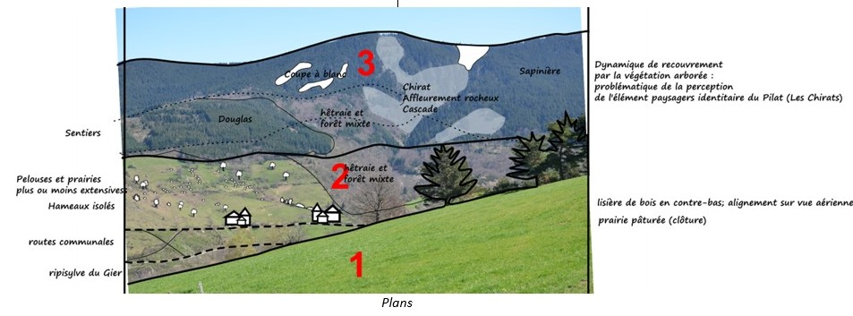
RECHERCHE D’UNE MÉTHODE D’ANALYSE
ANALYSE DE LA COMPOSITION PHOTOGRAPHIQUE …

Slide 9
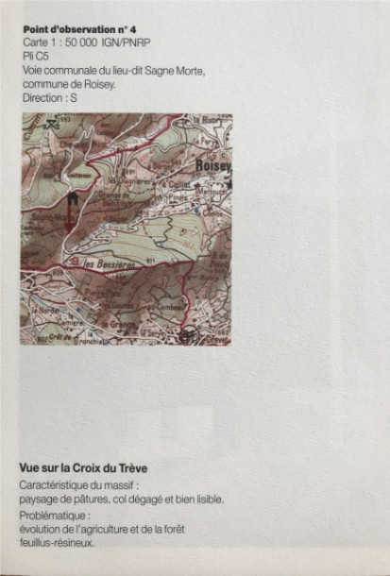
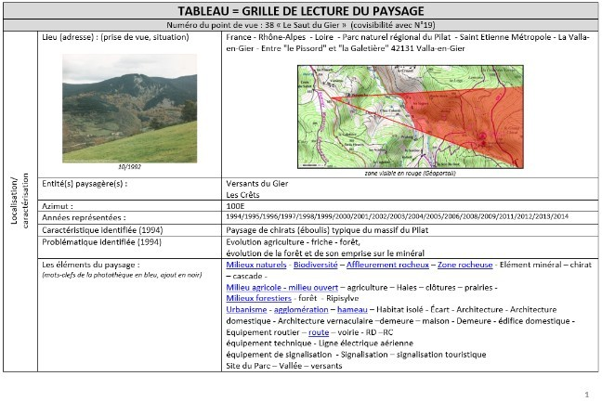
CARACTÉRISATION DES POINTS DE VUE

Slide 10
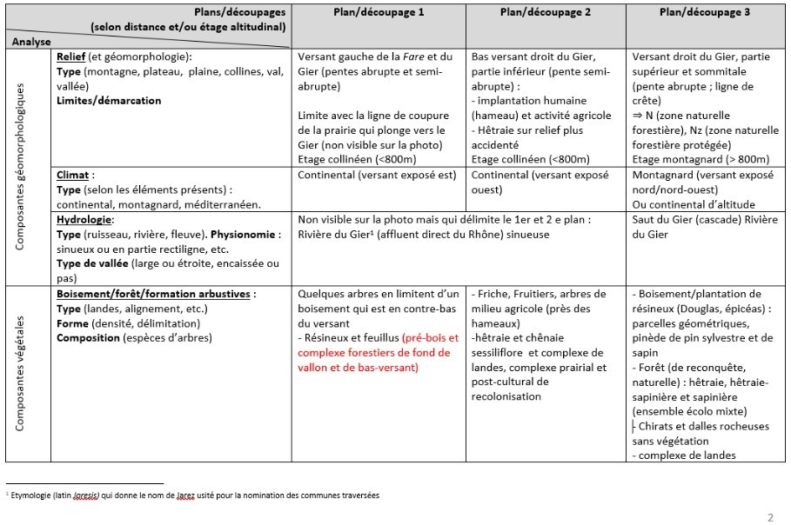
… PAR UNE APPROCHE GÉOGRAPHIQUE

Slide 11
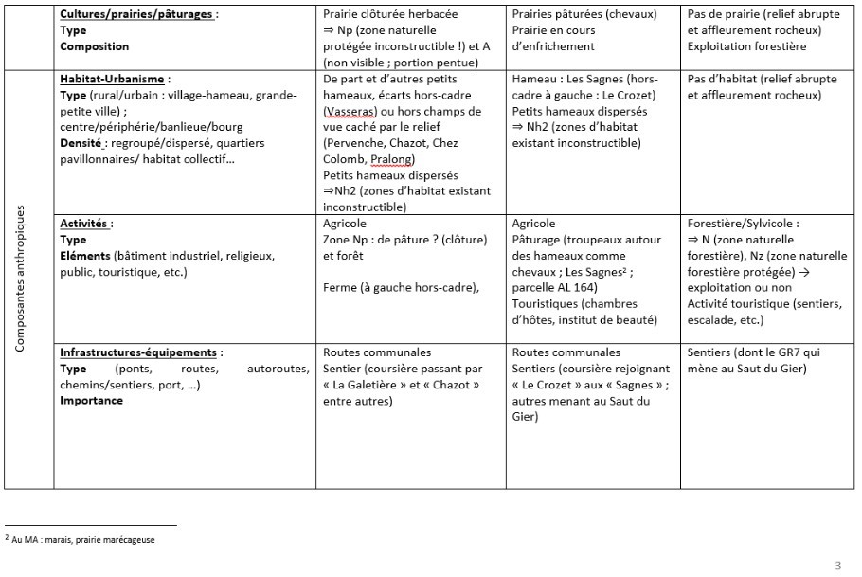
… PAR UNE APPROCHE GÉOGRAPHIQUE

Slide 12
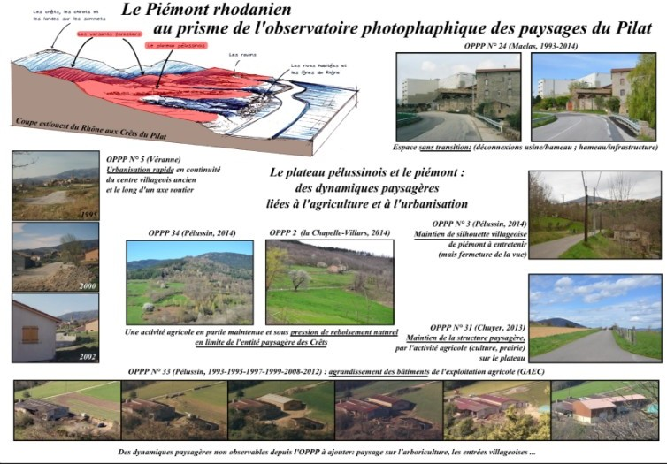
Les entités paysagères vues par l’OPP
Réalité ou chimère ?

Slide 13
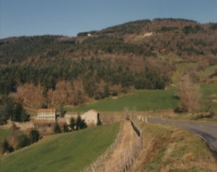
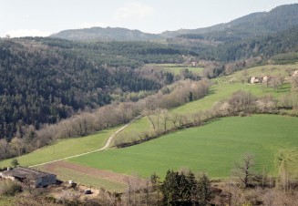
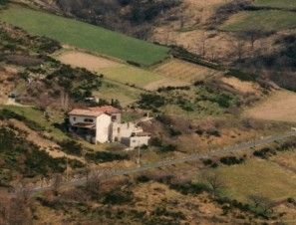
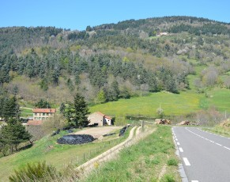
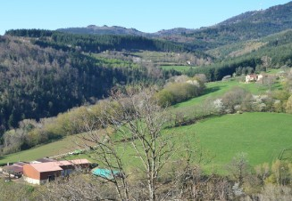
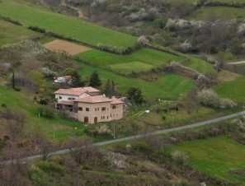
Approche sectorielle & interrelations
ZOOM
Ensilage, séchage en grange, changement d’usage des anciens corps de fermes …
Et conséquences sur les îlots agricoles, la vocation des espaces, la qualité du bâti, …

Slide 14
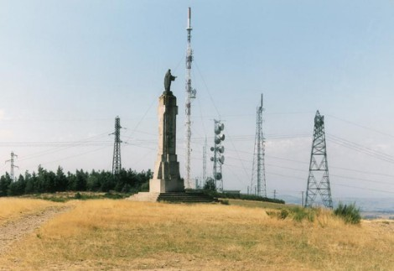
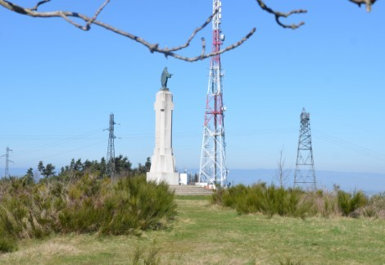
Approche sectorielle & interrelations
La preuve par l’image,
Ou comment « objectiver les subjectivités »

Slide 15
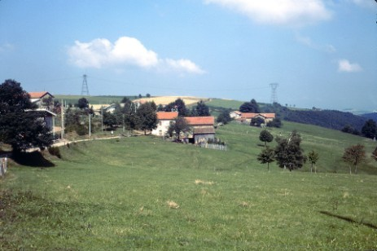
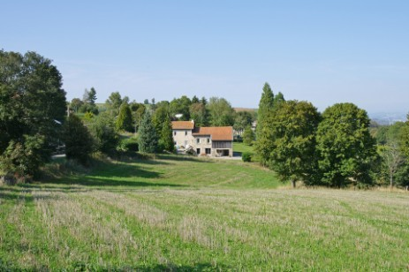
Approche sectorielle & interrelations
1978
2021
D.QUESNEY - PnrP
La preuve par l’image,
Ou comment « objectiver les subjectivités »

Slide 16

Quelles valorisations, à ce jour, de l’observatoire photographique des paysages du Pilat ?
Une mobilisation certainement très limitée au regard d’un potentiel encore à explorer

Slide 17
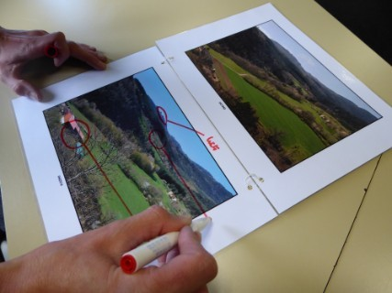
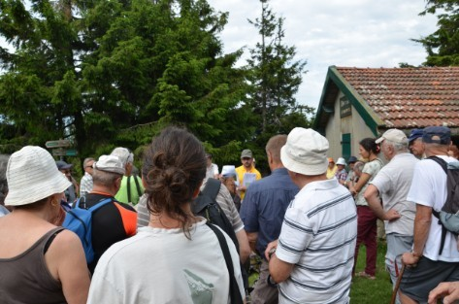
Un outil pédagogique à destination des scolaires & outil d’animation grand-public
Le jeu des « 7 erreurs » pour approfondir les questions
Engager l’échange

Slide 18
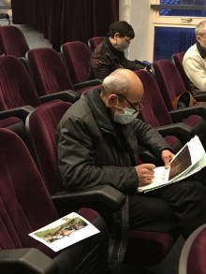
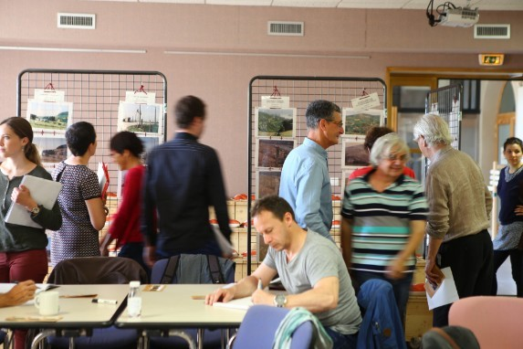
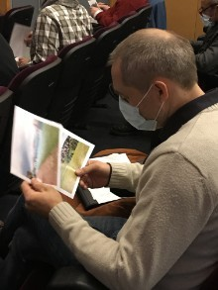
Un outil de travail avec les élus et partenaires :
Commission Aménagement du territoire et Paysage du Parc
Incarner les sujets avec un média accessible à tous

Slide 19
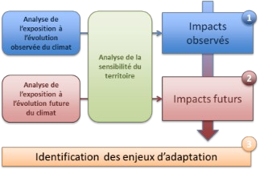
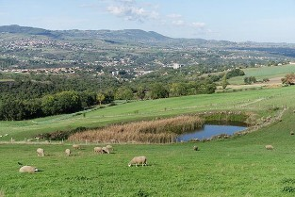
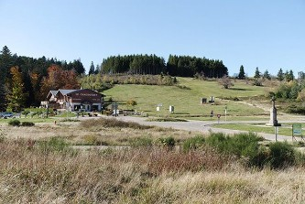
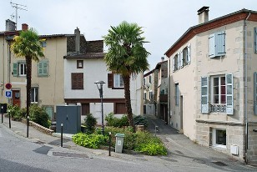
Diagnostic de vulnérabilité du territoire aux effets du changement climatique : Interne équipe
La mare est en train de s’assécher avec le comblement par des roseaux. Présence de brebis plutôt que des vaches. Herbe relativement rase
Ambiance « sud » : Des pourpiers (plante du sud) au lieu des geranium, palmiers au lieu des tilleuls et fougères comme
« d’habitude »
Espace / destination montagne / ilot de fraicheur …
neige notamment : et demain ?
Incarner les enjeux et décloisonner les approches
L’OPP du Pilat après 25 ans de reconduction - Webinaire Fédération Parc - 27/01/2022

Slide 20
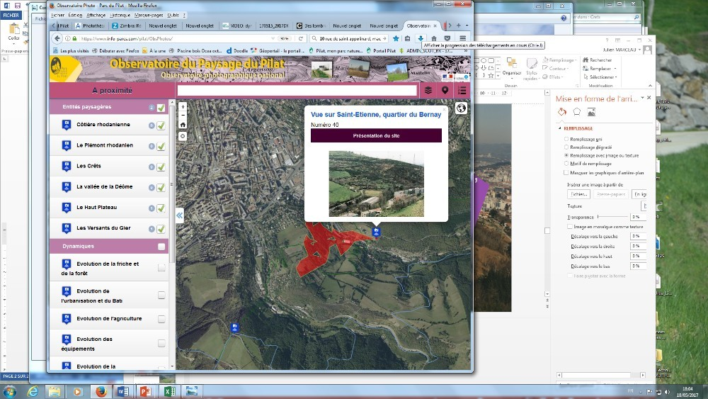


Partager, Exploiter, lire, interroger, croiser …
la donnée photographique et paysagère
SIG, Application métier et Application grand public

Slide 21
Une Donnée Paysagère mobilisable pour engager des actions de gestion des espaces
●
Produire une donnée Paysagère facilement mobilisable (gestion) et valorisable (porter à connaissance)
→ Interface cartographique et Modélisation de cônes de visibilité
avec des outils/logiciels SIG libres → transférable
Refonte de la BDD et des interfaces de valorisation
→ adaptées aux besoins et aux publics : « Métier » VS « Grand public »
→ Vers des solutions libres, interopérables et génériques
●
●
Amorcer une dynamique de mise en réseau des OPP autour de ces solutions SIG
→ Facilité par le choix de solutions libres et open-sources

Slide 22
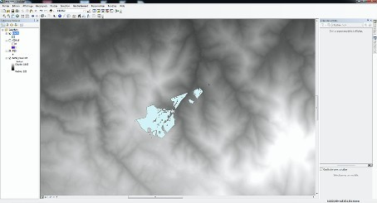
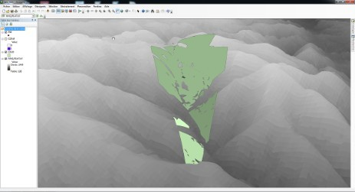
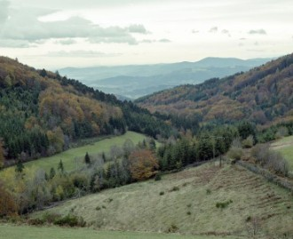
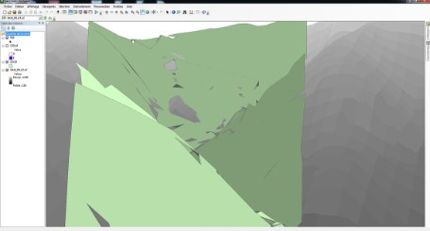
Une Donnée Paysagère mobilisable
Identifier les espaces perçus ; De la 3D à la 2D ou inversement

Slide 23


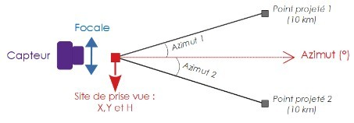
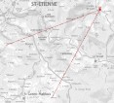
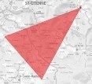
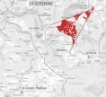
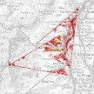



Une Donnée Paysagère mobilisable
●
Création d’un Modèle Numérique de Surface (MNS)
→ QGIS + GDAL : MNT 5m + élévations : bâti et végétation (BDTOPO)
●
Analyse de visibilité binaire (visible / non-visible) à partir des point de vues (360°)
R = 10km
→ Extension QGIS :
Visibility Analysis
H = 1,60m
XY VISIBLE INVISIBLE
●
Création des cônes de vision + croisement avec la visibilité
→ BDD PosgreSQL/PostGIS : calcul automatisé

Slide 24
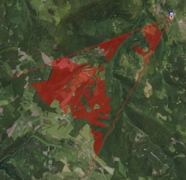
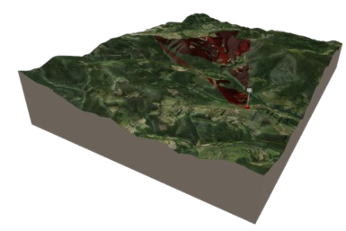

Une Donnée Paysagère mobilisable
Création par lots de 3D animés au format web
→ Extension QGIS : Qgis2threejs

Slide 25
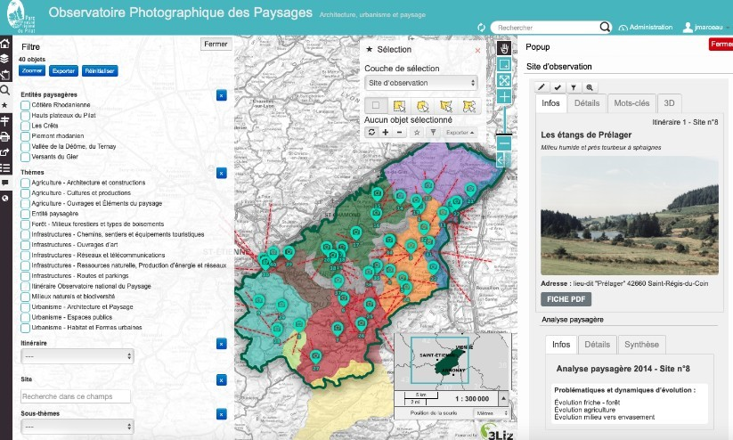
Une Donnée Paysagère mobilisable
L’application métier Lizmap
→ Gestion des données et saisies des analyses paysagères

Slide 26
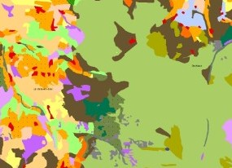
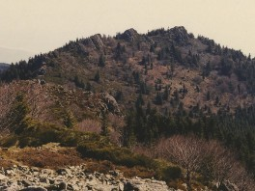
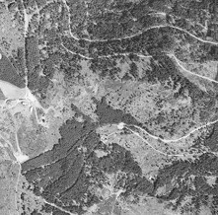
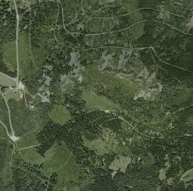
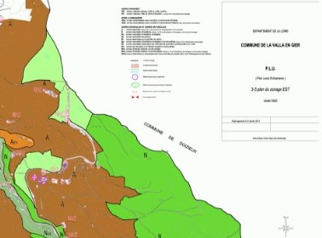
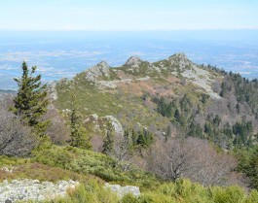
Une Donnée Paysagère mobilisable
Croiser avec d’autres sources de données cartographiques

Slide 27
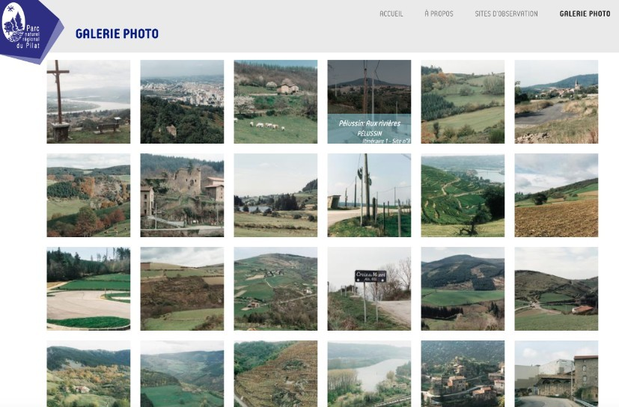
Une application web OpenSource pour …
Donner à voir les séries photographiques
L’OPP du Pilat après 25 ans de reconduction - Webinaire Fédération Parc - 27/01/2022

Slide 28
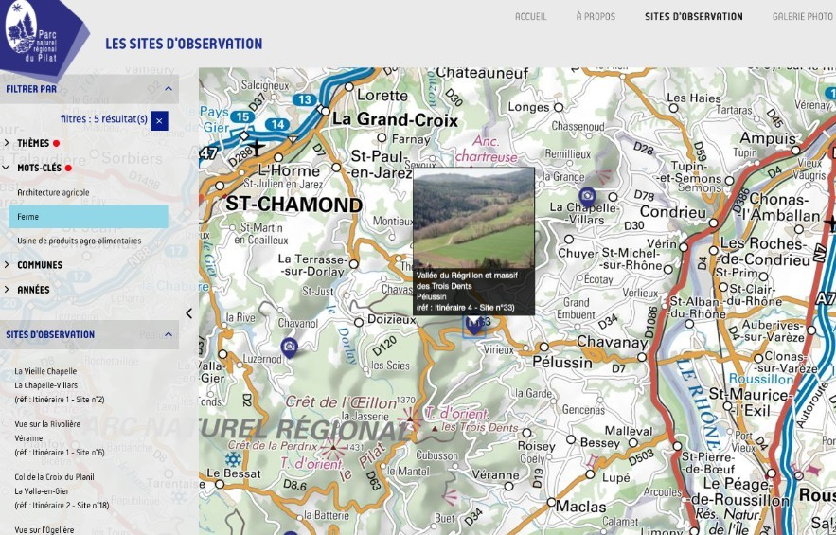
Une application web OpenSource pour …
Donner à voir les séries photographiques
L’OPP du Pilat après 25 ans de reconduction - Webinaire Fédération Parc - 27/01/2022

Slide 29
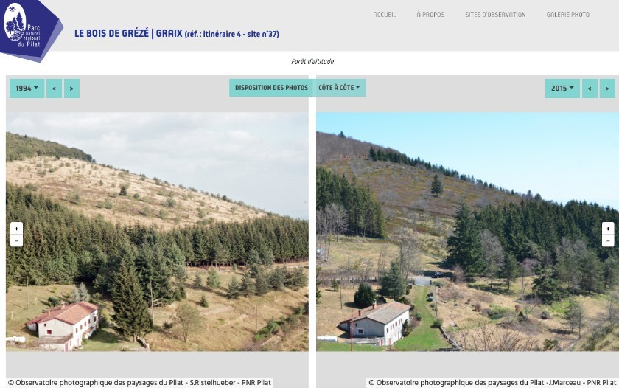
Une application web OpenSource pour …
Donner à voir les séries photographiques
L’OPP du Pilat après 25 ans de reconduction - Webinaire Fédération Parc - 27/01/2022

Slide 30
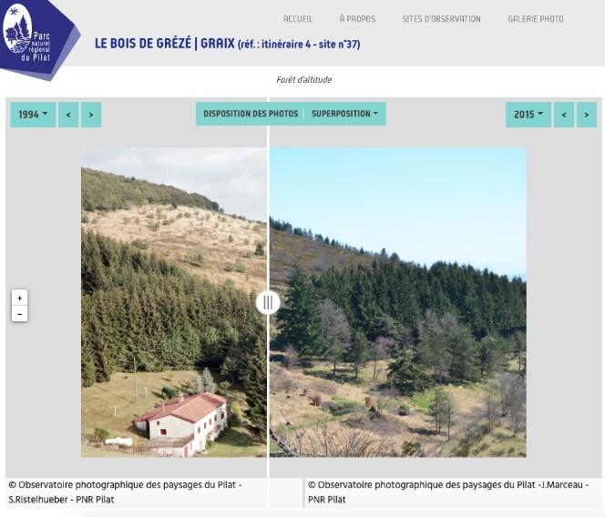
Une application web OpenSource pour …
Donner à voir les séries photographiques
L’OPP du Pilat après 25 ans de reconduction - Webinaire Fédération Parc - 27/01/2022

Slide 31
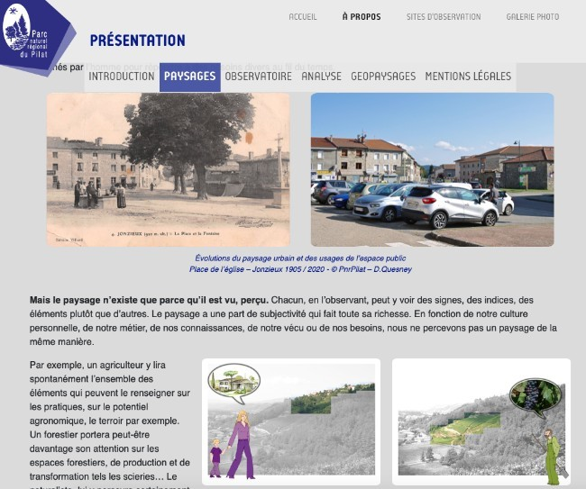
Une application web OpenSource pour …
Expliquer ce qu’est un OPP
et l’intérêt pour une collectivité de travailler sur le Paysage

Slide 32



Une application web OpenSource pour …
Déploiement de GeoPaysages (en cours)
→ Infrastructure serveur web
→ Contributions au développement et customisation (en cours)
→ Coopération développement de l’application multi-sites et autres fonctionnalités avec le réseau des PNR de PACA

Slide 33

L’OPP, un outil multi-tâches
Synthèse d’ateliers réalisés avec l’OPTMC en 2017

Slide 34




Merci
Parc naturel régional du Pilat 2 rue Benaÿ 42410 Pélussin
04 74 87 52 01
info@parc-naturel-pilat.fr Facebook.com/ParcduPilat
www.parc-naturel-pilat.fr
Pour accéder au site dédié à l’OPP du Pilat :
https://paysages.parc-naturel-pilat.fr/

